Slide 1
Оптимизационная задача.
Жадные алгоритмы

Slide 2
Оптимизационная задача
Оптимизационная задача — задача, требующая поиска максимального или минимального значений целевой функции, в условиях некоторых ограничений.
12.09.2023

Slide 3
Оптимизационная задача
Можно выделить следующие элементы оптимизационной задачи:
целевая функция (функция, оценивающая качество решения задачи);
переменные (параметры, которые можно изменять для достижения оптимального решения);
ограничения (условия, которые ограничивают значения переменных);
12.09.2023

Slide 4
Цель решения
Цель решения оптимизационной задачи:
поиск среди возможных решений такого, которое бы давало максимум или минимум целевой функции.
12.09.2023

Slide 5
Пример оптимизационной задачи
Задача о рюкзаке
Пусть есть рюкзак, имеющий вместимость S. Пусть также имеются предметы, каждый из которых имеет массу m и стоимость p.
Необходимо разместить в рюкзаке предметы таким образом, чтобы их общая стоимость была максимальной.
12.09.2023

Slide 6
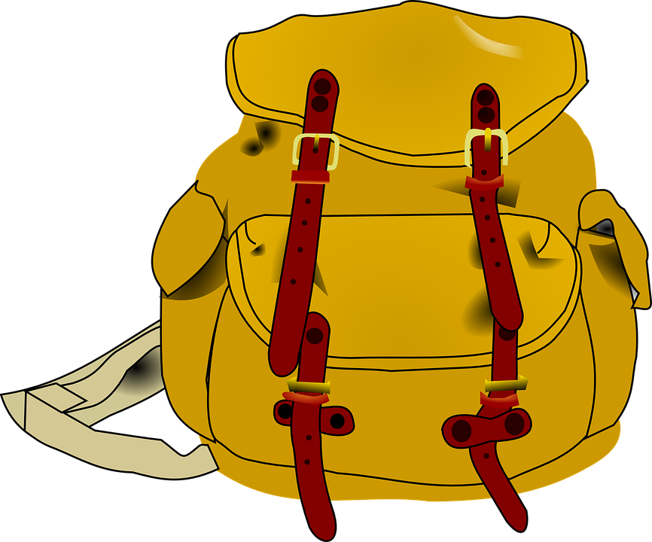
Пример оптимизационной задачи
Задача о рюкзаке
1000₽
500₽
1500₽
700₽
600₽
1800₽
300₽
2 кг
3 кг
5 кг
7 кг
1 кг
4 кг
1 кг
15 килограмм
Какие нужно поместить в рюкзак предметы,
чтобы общая стоимость была максимальной?
12.09.2023

Slide 7
Пример оптимизационной задачи
целевой функцией в задаче о рюкзаке будет суммарная стоимость;
переменными будут значения, показывающие нужно ли взять определенный камень;
ограничением будет вместимость (ёмкость) рюкзака.
12.09.2023

Slide 8
Пример оптимизационной задачи
Для удобства построим таблицу
1000
500
1500
700
600
1800
300
2
3
5
7
1
4
1
№ | 1 | 2 | 3 | 4 | 5 | 6 | 7
p | 1000 | 500 | 1500 | 700 | 600 | 1800 | 300
m | 2 | 3 | 5 | 7 | 1 | 4 | 1
S = 15
12.09.2023

Slide 9
Пример оптимизационной задачи
№ | 1 | 2 | 3 | 4 | 5 | 6 | 7
p | 1000 | 500 | 1500 | 700 | 600 | 1800 | 300
m | 2 | 3 | 5 | 7 | 1 | 4 | 1
S = 15
{0; 0; 0; 0; 0; 0; 0}
Переменные.
0 - не брать;
1 - брать.
Ограничение
Целевая функция
12.09.2023

Slide 10
Решение оптимизационных задач
Для решения оптимизационных задач существуют различные методы и подходы.
Один из методов — использование жадных алгоритмов.
12.09.2023

Slide 11
Жадные алгоритмы
Жадный алгоритм — алгоритм решения оптимизационной задачи, который на каждом шаге выбирает локально наилучший вариант с целью получения глобально оптимального решения.
12.09.2023

Slide 12
Жадные алгоритмы
Иначе говоря, жадный алгоритм на каждом шаге делает выбор, который кажется наиболее подходящим на данный момент.
12.09.2023

Slide 13
Достоинства и недостатки жадных алгоритмов
Достоинства жадных алгоритмов:
простота;
эффективность;
Недостаток жадных алгоритмов — неточность. В ряде задач, не для всех наборов входных данных получается самое оптимальное решение.
12.09.2023

Slide 14
Примерный код
Упрощенный код, описывающий работу жадных алгоритмов:
для всех элементов item в collection
{
  element = выбрать лучший элемент из collection;
  если выбор element не нарушает ограничения
  {
    добавить элемент к решению solution
  }
}
12.09.2023

Slide 15
Решение задачи о рюкзаке
Решим с помощью жадного алгоритма задачу о рюкзаке
№ | 1 | 2 | 3 | 4 | 5 | 6 | 7
p | 1000 | 500 | 1500 | 700 | 600 | 1800 | 300
m | 2 | 3 | 5 | 7 | 1 | 4 | 1
S = 15
12.09.2023

Slide 16
Решение задачи о рюкзаке
Какой из элементов считать самым лучшим?
№ | 1 | 2 | 3 | 4 | 5 | 6 | 7
p | 1000 | 500 | 1500 | 700 | 600 | 1800 | 300
m | 2 | 3 | 5 | 7 | 1 | 4 | 1
S = 15
12.09.2023

Slide 17
Решение задачи о рюкзаке
№ | 1 | 2 | 3 | 4 | 5 | 6 | 7
p | 1000 | 500 | 1500 | 700 | 600 | 1800 | 300
m | 2 | 3 | 5 | 7 | 1 | 4 | 1
p/m | 500 | 166,7 | 300 | 100 | 600 | 450 | 300
S = 15
Добавим строку, где запишем отношение стоимости к массе
12.09.2023

Slide 18
Решение задачи о рюкзаке
Лучшим элементом будет тот, который обладает наибольшей величиной p/m
№ | 1 | 2 | 3 | 4 | 5 | 6 | 7
p | 1000 | 500 | 1500 | 700 | 600 | 1800 | 300
m | 2 | 3 | 5 | 7 | 1 | 4 | 1
p/m | 500 | 166,7 | 300 | 100 | 600 | 450 | 300
S = 15
12.09.2023

Slide 19
Решение задачи о рюкзаке
Итерация 1.
№ | 1 | 2 | 3 | 4 | 5 | 6 | 7
p | 1000 | 500 | 1500 | 700 | 600 | 1800 | 300
m | 2 | 3 | 5 | 7 | 1 | 4 | 1
p/m | 500 | 166,7 | 300 | 100 | 600 | 450 | 300
S = 15 - 1 = 14
Берем предмет 5.
В рюкзак можно положить еще 15кг, предмет подходит.
12.09.2023

Slide 20
Решение задачи о рюкзаке
Итерация 2.
№ | 1 | 2 | 3 | 4 | 5 | 6 | 7
p | 1000 | 500 | 1500 | 700 | 600 | 1800 | 300
m | 2 | 3 | 5 | 7 | 1 | 4 | 1
p/m | 500 | 166,7 | 300 | 100 | 600 | 450 | 300
S = 14 - 2 = 12
Берем предмет 1.
В рюкзак можно положить еще 14кг, предмет подходит.
12.09.2023

Slide 21
Решение задачи о рюкзаке
Итерация 3.
№ | 1 | 2 | 3 | 4 | 5 | 6 | 7
p | 1000 | 500 | 1500 | 700 | 600 | 1800 | 300
m | 2 | 3 | 5 | 7 | 1 | 4 | 1
p/m | 500 | 166,7 | 300 | 100 | 600 | 450 | 300
S = 12 - 4 = 8
Берем предмет 6.
В рюкзак можно положить еще 12кг, предмет подходит.
12.09.2023

Slide 22
Решение задачи о рюкзаке
Итерация 4.
№ | 1 | 2 | 3 | 4 | 5 | 6 | 7
p | 1000 | 500 | 1500 | 700 | 600 | 1800 | 300
m | 2 | 3 | 5 | 7 | 1 | 4 | 1
p/m | 500 | 166,7 | 300 | 100 | 600 | 450 | 300
S = 8 - 5 = 3
Подходит предмет 3 или 7. Возьмем 3
В рюкзак можно положить еще 8кг, предмет подходит.
12.09.2023

Slide 23
Решение задачи о рюкзаке
Итерация 5.
№ | 1 | 2 | 3 | 4 | 5 | 6 | 7
p | 1000 | 500 | 1500 | 700 | 600 | 1800 | 300
m | 2 | 3 | 5 | 7 | 1 | 4 | 1
p/m | 500 | 166,7 | 300 | 100 | 600 | 450 | 300
S = 3 - 1 = 2
Берем предмет 7
В рюкзак можно положить еще 3кг, предмет подходит.
12.09.2023

Slide 24
Решение задачи о рюкзаке
Итерация 6.
№ | 1 | 2 | 3 | 4 | 5 | 6 | 7
p | 1000 | 500 | 1500 | 700 | 600 | 1800 | 300
m | 2 | 3 | 5 | 7 | 1 | 4 | 1
p/m | 500 | 166,7 | 300 | 100 | 600 | 450 | 300
S = 2;
3 > 2
Берем предмет 2
В рюкзак можно положить всего 2кг, предмет не подходит.
12.09.2023

Slide 25
Решение задачи о рюкзаке
Итерация 7.
№ | 1 | 2 | 3 | 4 | 5 | 6 | 7
p | 1000 | 500 | 1500 | 700 | 600 | 1800 | 300
m | 2 | 3 | 5 | 7 | 1 | 4 | 1
p/m | 500 | 166,7 | 300 | 100 | 600 | 450 | 300
S = 2;
3 > 2
Берем предмет 4
В рюкзак можно положить всего 2кг, предмет не подходит.
12.09.2023

Slide 26
Решение задачи о рюкзаке
Ответ
№ | 1 | 2 | 3 | 4 | 5 | 6 | 7
p | 1000 | 500 | 1500 | 700 | 600 | 1800 | 300
m | 2 | 3 | 5 | 7 | 1 | 4 | 1
p/m | 500 | 166,7 | 300 | 100 | 600 | 450 | 300
S = 15
Получаем ответ: {1, 0, 1, 0, 1, 1, 1}
Общая стоимость: 1000+1500+600+1800+300 = 5200
12.09.2023

Slide 27
Неточность результата
Важно!
Для некоторых наборов данных жадный алгоритм дает неточный результат.
Самостоятельная работа:
придумайте такие рюкзак (S > 0) и набор предметов (N > 5), чтобы наш жадный алгоритм дал: а) неверный ответ; б) правильный ответ
12.09.2023

Slide 28
Примеры задач
Другие примеры задач:
задача о размене монет;
планирование задач с учетом срока выполнения;
задача о выборе активностей;
задача об оптимальном слиянии массивов;
12.09.2023

Slide 29
Задача о размене денег
Пусть есть некоторая сумма M, которую необходимо сдать в кассе. Пусть существуют купюры определенных номиналов {m1, m2, m3, m4 …}. Необходимо сдать сдачу таким образом, чтобы количество купюр было минимальным.
12.09.2023

Slide 30

Задача о размене денег
Как мне разменять 2362 рубля?
1
2
5
10
?
50
100
200
500
1000
2000
5000
Количество купюр должно быть минимальным
12.09.2023

Slide 31
Планирование задач с учетом срока выполнения
Пусть есть множество задач, каждая из которых имеет оплату и срок выполнения (deadline). Каждая задача при этом выполняется неким исполнителем за одну единицу времени.
Каким образом нужно выбрать задачи, чтобы доход от их выполнения был максимальным?
12.09.2023

Slide 32
Планирование задач с учетом срока выполнения
Каждая задача выполняется ровно за 1 час.
Какие задачи следует выполнить, чтобы доход был максимальным?
Задача | 1 | 2 | 3 | 4 | 5
Стоимость | 20 | 15 | 10 | 5 | 1
Deadline | 2:00 | 2:00 | 1:00 | 3:00 | 3:00
12.09.2023

Slide 33
Задача о выборе активностей
Пусть имеются некоторые мероприятия. Каждое мероприятие имеет время начала и время окончания. Мероприятия могут пересекаться (проходить в одно время)
Необходимо выбрать максимальное количество мероприятий таким образом, чтобы они не пересекались
12.09.2023

Slide 34
Задача о выборе активностей
0:00
1:00
2:00
3:00
4:00
5:00
6:00
7:00
8:00
9:00
Необходимо посетить
наибольшее число
мероприятий
(от начала до конца)
1
2
3
4
5
6
7
12.09.2023

Slide 35
Задача об оптимальном слиянии массивов
Пусть есть N отсортированных массивов разной длины. Необходимо выбрать порядок слияния массивов таким образом, чтобы количество операций было минимальным.
12.09.2023

Slide 36
Слияние массивов
1
3
4
5
11
20
27
30
55
3
5
11
27
55
1
4
20
30
O(m + n)
Для слияния понадобится 9 сравнений
12.09.2023

Slide 37
Задача об оптимальном слиянии массивов
Количество сравнений зависит от выбранного порядка слияний.
Оба варианта не оптимальны.
6
5
2
3
6
5
2
3
11
5
11
13
16
16
11 + 5 + 16 = 32 сравнения
11 + 13 + 16 = 40 сравнений
12.09.2023

Slide 38
Задача об оптимальном слиянии массивов
6
5
2
3
5

Slide 39
Задача об оптимальном слиянии массивов
6
5
2
3
5
10

Slide 40
Задача об оптимальном слиянии массивов
6
5
2
3
5
10
16
5 + 10 + 16 = 31 сравнение

Slide 41
Задача о покрытии ребер графа
2
1
3
4
Необходимо найти наименьшее подмножество вершин, которые покрывают все ребра графа
4
5
6
7

Slide 42
Задача о покрытии ребер графа
Вершины:
3
2
1
3
4
4
5
6
7

Slide 43
Задача о покрытии ребер графа
Вершины:
3
2
1
3
4
4
5
6
7

Slide 44
Задача о покрытии ребер графа
Вершины:
3
7
2
1
3
4
4
5
6
7

Slide 45
Задача о покрытии ребер графа
Вершины:
3
7
2
1
3
4
4
5
6
7

